Slide 1
A INFLAÇÃO E OS JUROS SUGAM O PATRIMÔNIO DO POVO BRASILEIRO
Breve Histórico
1977 – Henri Kissinger declara: Os países hegemônicos não podem mais viver sem os recursos naturais não renováveis do planeta. Para tanto, precisam montar um novo esquema de pressões e constrangimentos para garantir essa propriedade;

Slide 2
A INFLAÇÃO E OS JUROS SUGAM O PATRIMÔNIO DO POVO BRASILEIRO
1982 – encontro de ministros dos países hegemônicos define a rodada Uruguai do Gatt – sigla em inglês do acordo Geral de tarifas e comercio.
1986 – tem início em Punta Del Leste a Rodada Uruguai, que terminou em 1994 na Suíça, com a criação da Organização Mundial do Comércio. Nessa Rodada foram lançadas as bases do neoliberalismo e da Globalização. Dela saíram diretrizes tais como: desregulamentação, privatizações, proteção às patentes – TRIPS (países hegemônicos têm mais invenções); abertura econômica, dolarização e a mais maléfica para o Brasil: “impedir que países potencialmente hegemônicos se desenvolvam e coalizões hostis. Alvos: Brasil e Mercosul na américa Latina. China e Índia na Asia.

Slide 3
A INFLAÇÃO E OS JUROS SUGAM O PATRIMÔNIO DO POVO BRASILEIRO
1989 – Consenso de Washington – Convocado pelo Governo Bush-pai para pressionar os países latino-americanos a implantarem as diretrizes saídas da Rodada Uruguai. com participação dos: FMI, Banco Mundial e Tesouro americano. Estes apresentaram estratégias de marketing para implantação das diretrizes. Era o Glossário neoliberal contendo frases e slogans de marketing. Eu e o Ricardo Bueno fizemos um livro com centenas desses slogans (caiu o muro de Berlim, estado incompetente, e outros. Tentaram implantar tudo no Governo Collor, mas este caiu, Itamar não topou e só conseguiram no governo FHC.
1993 – Centrão tentou uma reforma na Constituição, não prevista, mas Itamar mandou empregados das estatais subsidiar os parlamentares e a reforma não vingou.

Slide 4
A INFLAÇÃO E OS JUROS SUGAM O PATRIMÔNIO DO POVO BRASILEIRO
1995 – Fernando Henrique, surfando na fama do Plano Real, foi eleito presidente em outubro/1994. Passou um tempo nos EUA e, ao assumir em janeiro/95, seu primeiro ato foi enviar ao Congresso o projeto de reforma do Capítulo V da CF – Ordem Econômica em cinco itens: 1) Igualou empresa estrangeira à empresa nacional, abrindo o subsolo às multinacionais; 2) quebrou o monopólio da navegação de cabotagem abrindo os rios brasileiros às embarcações estrangeira pra escoar nossas riquezas e vendeu a Vale por R$ 3 bilhões, valor pífio; 3) Quebrou o monopólio das telecom. Vendeu a Telebras por R$ 13 bilhões após gastar R$ 20 bilhões para saneá-la. CPQD fechou; 4) quebrou o monopólio do gás canalizado. A Shell comprou a COMGAS, maior distribuidora do País.
5) Tirou da Petrobras a condição de operadora única do Monopólio Estatal do Petróleo – da União - através da emenda número 9 à Constituição.

Slide 5
A INFLAÇÃO E OS JUROS SUGAM O PATRIMÔNIO DO POVO BRASILEIRO
1997 – Fernando Henrique elaborou e fez o Congresso aprovar a Lei de Concessão, a 9478/97, que em seu artigo 26, quebrou o monopólio da União, porque dá a propriedade do petróleo para quem o produzir;
2000 – Vendeu 36% das ações da Petrobras na Bolsa de Nova Iorque por US$ 5 bilhões, ou R$ 8 bilhões ao câmbio da época. A Companhia, logo depois, foi valorizada na Bovespa em R$ 400 bilhões. Incentivou os estados a venderem suas ações e a propriedade Governamental, que era de 84%, do capital social, caiu para 38%. No Governo Lula, com a Cessão onerosa e a capitalização da Petrobras, a participação cresceu para 48%, mas no Governo Bolsonaro, caiu para 36,75%. Na distribuição absurda de dividendos em 2022, de R$ 215 bilhões, o Governo Ficou com R$ 79 bilhões e os acionistas privados com R$ 136 bi, sendo R$ 95 bi para acionistas NY

Slide 6
A INFLAÇÃO E OS JUROS SUGAM O PATRIMÔNIO DO POVO BRASILEIRO
2001 – Pedro Parente, presidente do CA e Reischstul presidente da CIA, tentaram privatizá-la chegando mudar o nome para Petrobrax.
2006 – descoberto o pré-sal, a maior jazida nos últimos 30 anos, que poderia transformar o Brasil numa grande Noruega, que saiu da condição de segundo país mais pobre da Europa, para a de país mais desenvolvido do mundo – graças ao petróleo – tendo melhor IDH dos últimos 7 anos.
2008 – Lula criou um GT para rever o Marco Regulatório do petróleo, pois a Lei 9478/97 gera o pior contrato de produção entre os países produtores. No mesmo ano foram roubados 4 notebooks e dois pentes de memória contendo dados estratégicos do pré-sal no container da Halliburton.
2010 – foram aprovados a Lei de Partilha -12.351/10, a Lei da Cessão Onerosa e a Lei da Pré-sal Petróleo.

Slide 7
CONTINUAÇÃO
A cessão Onerosa permitiu que o Governo Vendesse para a Petrobras 7 blocos que deveriam conter uma reserva de 5 bilhões de barris. Ao serem perfurados, os primeiros campos, revelaram uma reserva provável de 22 bilhões de barris. O Governo Temer leiloou o excedente de 17 bilhões de barris e a Petrobrás comprou 90% e 2 empresas chinesas compraram 10%.
2014 – Edward Snowden funcionário da Agencia Nacional de Segurança, americana, denuncia que a Agência espionava o Governo Dilma e os dados do pré-sal da Petrobras. Diz-se que informações passadas à lava Jato.
2016 – Dilma, que vinha propiciando investimentos da ordem de US$ 50 bilhões por ano nos sistemas de produção do pré-sal, vinha sendo pressionada pela auditora Price Waterhouse, fragilizada pela não denúncia do petrolão e que se recusava a assinar o balanço. Dilma nomeou Aldemir Bendine para a Petrobras e este iniciou um programa de privatização de R$ 50 bilhões em ativos. Derrubada Dilma, os investimentos caíram para US$ 8 bilhões/ano priorizando distribuição de dividendos. Tirados do povo brasileiro através de preços absurdos dos combustíveis e privatização de ativos subavaliados.

Slide 8
A INFLAÇÃO E OS JUROS SUGAM O PATRIMÔNIO DO POVO BRASILEIRO
2016 – Temer assumiu e, segundo o Intercept Brasil, foi aos EUA receber instruções para entregar o patrimônio nacional, mormente a Petrobras. Na volta, nomeou Pedro Parente para retomar a privatização da Petrobras. Parente lançou o PPI – preço de paridade de importação gerando aumento brutal dos combustíveis, influindo de forma drástica no aumento da inflação. Seus dois objetivos: jogar a Cia. contra a opinião pública visando privatizá-la e permitir aos financistas do COPOM elevar os juros ao maior patamar do planeta.
Retomando o processo de privatização, vendeu ativos estratégicos e de alto valor por preços subavaliados. Ex. Gaspetro, NTS – malha de gasodutos do Sudeste; campos de Carcará (US$ 1,25 por barril), Lapa, Iara e outros. Todos por preços de banana.

Slide 9
AS MANIPULAÇÕES DOS PREÇOS DOS COMBUSTÍVEIS
Gasolina – custa para ser produzida R$ 1,1 por litro. Na bomba, cabia à Petrobrás R$ 3,31 por litro. Como ela contribui com 75% de cada litro, sendo 25% de álcool anidro, esse valor vai para R$ 4,41 por litro.
Diesel – Custa R$ 1,1 por litro para ser produzido. Chegou a ser vendido na bomba por R$ 7,20, cabendo a Petrobras R$ 4,50 por litro.
Como a Petrobras contribui com 90% de um litro e o biodiesel, que é acrescido pelas distribuidoras, responde por 10%; por 100% de um litro a Petrobras recebia R$ 5 reais. Ganho superior a 300%.
GLP – Neste, quem ganha é o atravessador, que recebe 50% do preço de um botijão apenas para enchê-lo e vender. E o povo paga absurdos R$ 100 por botijão que poderia ser vendido por R$ 50

Slide 10
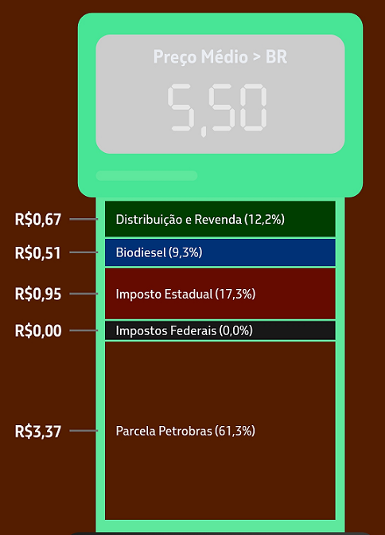
Estrutura de preços do diesel
Litro de Diesel na bomba – preço médio no
Brasil do diesel S-10 ao consumidor final,
Sendo 12% de biodiesel.

Slide 11
VARIAÇÃO DO PREÇO DO ÓLEO DIESEL DE DEZEMBRO 2022 A 16/08/2023

